Slide 1
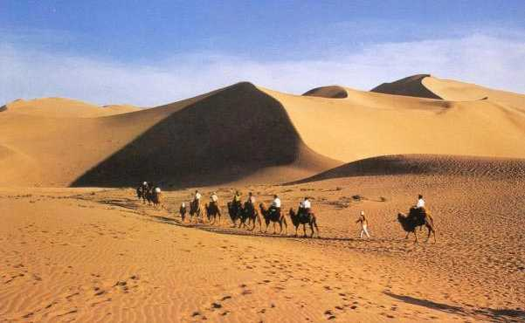
丝绸之路

Slide 2
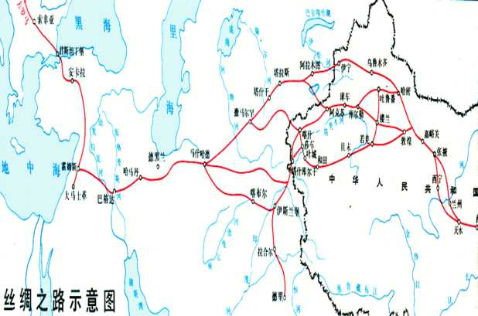
PPT模板下载：www.1ppt.com/moban/ 行业PPT模板：www.1ppt.com/hangye/
节日PPT模板：www.1ppt.com/jieri/ PPT素材下载：www.1ppt.com/sucai/
PPT背景图片：www.1ppt.com/beijing/ PPT图表下载：www.1ppt.com/tubiao/
优秀PPT下载：www.1ppt.com/xiazai/ PPT教程： www.1ppt.com/powerpoint/
Word教程： www.1ppt.com/word/ Excel教程：www.1ppt.com/excel/
资料下载：www.1ppt.com/ziliao/ PPT课件下载：www.1ppt.com/kejian/
范文下载：www.1ppt.com/fanwen/ 试卷下载：www.1ppt.com/shiti/
教案下载：www.1ppt.com/jiaoan/
有一条路，东起我国的汉唐古都长安，向西一直延伸到罗马。这条路，承载了无数的骆驼与商旅；这条路，传播了东方的古老文化；这条路，传承了东西方的友谊与文明。它是东西方文明交往的通道。今天，让我们一起随着一座古朴典雅的巨型石雕，穿越时空的阻隔，一起走近──丝绸之路。

Slide 3
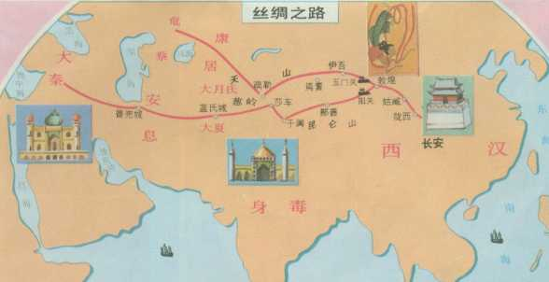

Slide 4
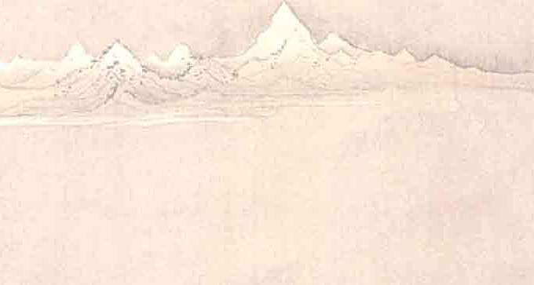
丝绸之路的得名：
19世纪，德国地理学家李希霍芬第一次把从中国中原地区，经新疆而抵中亚的陆上通道翻译为“silkroad”,翻译成中文就是“丝绸之路”。这就是丝绸之路得名的由来，后来所指范围逐渐扩大，另外还有草原丝绸之路和海上丝绸之路。

Slide 5

学习目标
1.有感情地朗读课文，了解“丝绸之路”的历史意义，激发学生向往古代文明，热爱祖国西部的情感。
2.认识本课9个生字，积累新词和优美的句子，搜集、交流有关丝绸之路的故事。

Slide 6

生字学习
矗 凹
戎 循
鸵 匕
贸 芝
奂
（chù）
（矗立）
（āo）
（凹陷）
（róng）
（戎装）
（xún）
（循环）
（tuó）
（鸵鸟）
（bì）
（匕首）
（mào）
（贸易）
（zhī）
（芝麻）
（huàn）
（美仑美奂）

Slide 7
1、边自由朗读课文,边思考：“丝绸之路”是一条怎么样的路？在课文中寻找一句合适的话来说明。

Slide 8
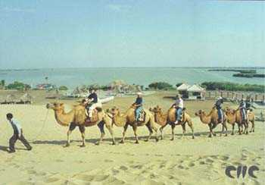
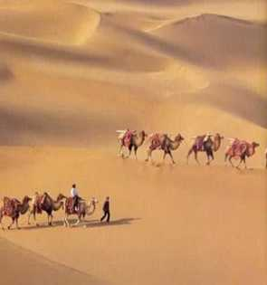
（1）“商人们在这个东方大都市开了眼界，正满载货物返回故乡。”──这是一条运送货物的路。

Slide 9
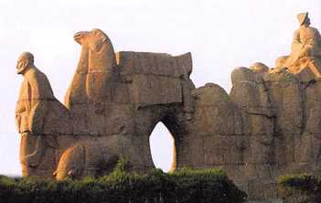
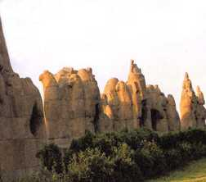
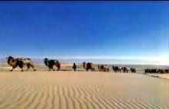
（2）“望着这座群雕，就仿佛看到了当年丝绸之路上商旅不绝的景象，仿佛听到了飘忽在大漠中的悠悠驼铃声……” ──这是一条繁忙的路。

Slide 10
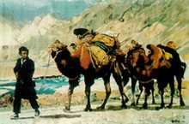
（3）“没想到，一条道路将远隔千里的我们联系在了一起，这真是一条伟大的路呀！”──这是一条伟大的路。

Slide 11
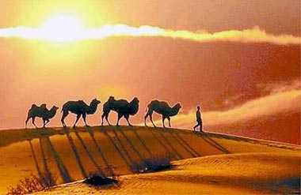
（4）“从那以后，一队队骆驼上对在这漫长的商贸大道上行进……变得更加丰富多彩，美轮美奂。”──这是一条商品流通，文化交流的路。

Slide 12
2、走进“丝绸之路”，思考：课文描写了一个怎么样的场景？

Slide 13
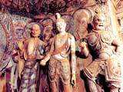
（1）时间：公元前115年。

Slide 14
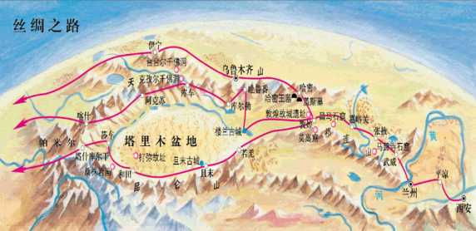
（2）地点：伊朗高原北部。

Slide 15
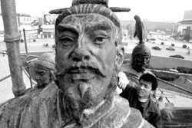
（3）人物：安息国的将军、中国使者。
“张骞在此之前，已于公元前139年和119年两次历尽艰险出使西域。”
张骞（？—前114年），汉中城固（今陕西城固）人，西汉著名探险家、外交家。他曾两次出使西域，一次出使云南，两次随军出征匈奴。他官至大行（负责外交事务，位列九卿），随卫青出征匈奴有功，封博望侯。
张骞

Slide 16
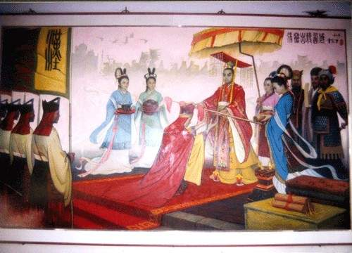
张骞拜别汉武帝图

Slide 17
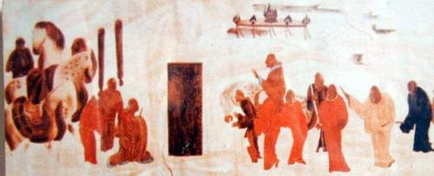
张骞出使西域图

Slide 18

（4）事情：安息国将军热情迎接中国使者，双方交换礼物。

Slide 19
3、想象：安息国的将军和中国使者见面的时候，是怎样的场面？用一个词语来概括。并说说从那些地方可以看出来？

Slide 20
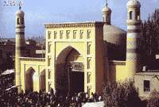

Slide 21
（1）隆重。
①找出有关句子：
◇“将军其在高头大马上，身后兵马不计其数……”
◇“‘列队欢迎！’将军发出命令。骑兵迅疾分列两队，一左一右，摆出夹道欢迎的阵式。乐队奏起军乐，人群一片欢腾。”
②想象当时的情景，用自己的话说说。

Slide 22
（2）热情。
①找出有关句子，朗读这几个自然段。
②说说当时双方为什么表现得这么热情？
◇因为这是在迎接远道而来的客人……
◇因为双方交换了许多批次没有见过的东西，很高兴……
◇因为他们把东西方连接起来了……
……

Slide 23
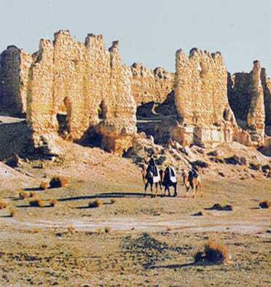
4.说说“丝绸之路”的历史意义。

Slide 24
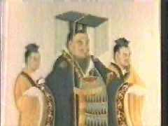
请欣赏

Slide 25
课外链接
送元二使安西
王维
  渭城朝雨浥轻尘，
  客舍青青柳色新。
  劝君更尽一杯酒，
  西出阳关无故人。
凉州词
王之涣
黄河远上白云间，
一片孤城万仞山。
羌笛何须怨杨柳，
春风不度玉门关。

Slide 26
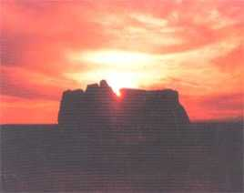
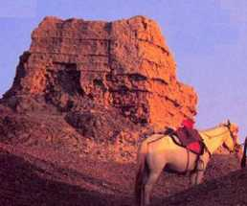
玉门关，俗称小方盘城，在河西走廊西端的敦煌市境内，位于敦煌市城西北约
90公里处。
阳关，位于敦煌市城西南70公里处，因在玉门关以南，故名。

Slide 27
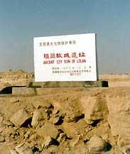
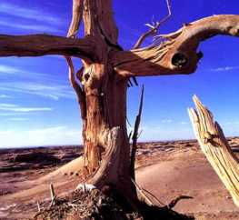
青海长云暗雪山，孤城遥望玉门关。
黄沙百战穿金甲，不破楼兰终不还。

